Slide 1

VAI TRÒ CỦA XÃ HỘI DÂN SỰ TRONG VIỆC THU HỒI TÀI SẢN thất thoát do tham nhũng
THU HỒI TÀI SẢN TRONG PHÒNG CHỐNG THAM NHŨNG
24-25 THÁNG 11 NĂM 2020
Sara Brimbeuf

Slide 2






TÓM TẮT VỤ ÁN « BIENS MAL ACQUIS »
Công bố báo cáo chuyên đề của CCFD dựa trên nguồn công khai để đánh giá tài sản hiện có của 23 nhà độc tài và tùy tùng của họ ở các nước phương Tây
Tòa án Phúc thẩm Paris phê chuẩn việc kết án Obiang
Kết án lịch sử
Tòa án Hình sự Paris kết án T. N. Obiang tội rửa tiền
2007
2010
2017
2019
2020
2008
TI-F không được tham gia vụ án với tư cách đương sự
Tòa án Tối cao Pháp đã công nhận vị thế pháp lý của TI-F
Thượng viện Pháp nhất trí thông qua dự luật đầu tiên về trách nhiệm thu hồi tài sản
XÁC ĐỊNH TÀI SẢN THẤT THOÁT
THỐNG NHẤT QUY TRÌNH THU HỒI TÀI SẢN
ĐỊA VỊ PHÁP LÝ

Slide 3
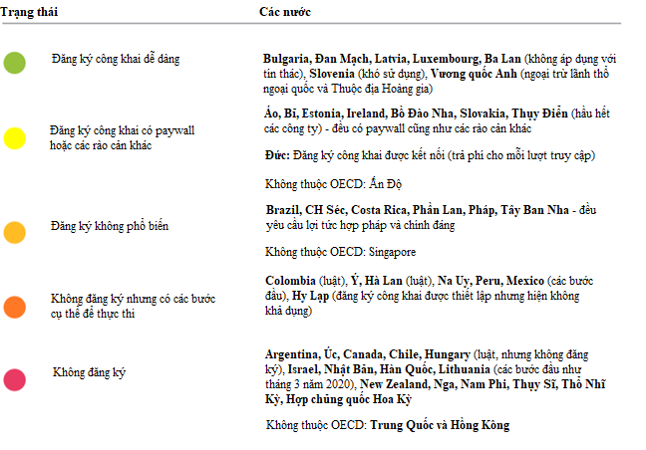
1/ XÁC ĐỊNH TÀI SẢN THẤT THOÁT
MINH BẠCH QUYỀN SỞ HỮU LỢI TỨC
Quyền sở hữu lợi túc chỉ tự nhiên nhân hoặc những người sau cùng sở hữu hoặc định đoạt một tài sản.
Đăng ký công khai quyền sở hữu lợi tức của các công ty và tín thác sẽ giảm được nguy cơ hối lộ và rửa tiền, tăng khả năng phát hiện và điều tra những vụ hối lộ và rửa tiền từ nước ngoài.
Nguồn: Exporting Corruption 2020

Slide 4




2/ VỊ THẾ PHÁP LÝ
“Vị thế” (locus standi) chỉ khả năng hợp pháp của nguyên đơn để đưa một vụ án ra tòa
Ở Pháp, các quy định chung về vị thế cho phép công dân hoặc tổ chức xã hội dân sự đưa ra yêu cầu đối với lợi ích công
Vị thế pháp lý của các hiệp hội phòng chống tham nhũng được thiết lập nhờ tranh chấp pháp lý giữa TI-F và CSO trong vụ án « biens mal acquis »
Luật của Pháp công nhận vị thế pháp lý của các hiệp hội phòng chống tham nhũng trong các vụ án tham nhũng
TI-F không được phép tham gia vụ án dưới tư cách đương sự
2007
2008
2010
2013
Tóa án Tối cao Pháp thừa nhận vị thế pháp lý của TI-F
Công tố viên bác bỏ đơn tố giác tội phạm của các NGO

Slide 5
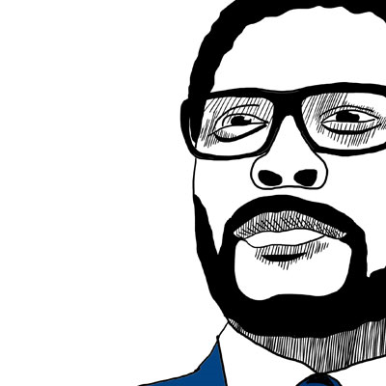
3/ quY trình thu hồi tài sản
T. N. Obiang, Phó Tổng thống của Guinea Xích Đạo, bị kết án rửa tiền liên quan đến việc biển thủ quỹ đại chúng vào năm 2017
Tòa án Phúc thẩm Paris phê chuẩn bản án năm 2020
  3 năm phạt tù treo
  Bồi thường 30 triệu Euro
  Tịch thu toàn bộ tài khoảng 150 triệu Euro (174 triệu USD)
Luật của Pháp không cho phép bản quốc tự tịch thu tài sản. Tài sản bị tịch thu sẽ được chuyển về Kho bạc của Pháp
TI-F như vậy ủng hộ việc tạo ra quy trình thu hồi tài sản minh bạch dựa trên 5 nguyên tắc cốt lõi

Slide 6
5 NGUYÊN TẮC CỐT LÕI
Tiền bắt nguồn từ phi vụ tham nhũng lớn nên được tách riêng khỏi ngân sách nhà nước Pháp và được chuyển vào một tài khoản đặc biệt, chờ được phân phối
Minh bạch
Giải trình
Hiệu quả
Liêm chính
Thống nhất
Quá trình hội ý cố gắng xác định hướng cụ thể để phân phối tiền một cách bao hàm
Báo cáo tài chính và đạo đức phải được người hưởng lợi tức chuẩn bị hằng năm và được công khai hoàn toàn để giám sát nghiêm ngặt nguồn gốc và việc sử dụng tiền
Tiền phải được quản lý nghiêm ngặt để phòng ngừa nguy cơ quay trở lại vòng tròn tham nhũng. Bất cứ nghi vấn hoặc bất thường nào phải được điều tra công khai và đình chỉ giao dịch.
Việc phân phối tiền phải được quyết định tùy thuộc vào hoàn cảnh cụ thể để tối ưu hóa công năng sử dụng

Slide 7

© 2020 Transparency International France. All rights reserved.

